Slide 1
Fine-tuning Convolutional Neural Networks for Biome﻿dical Image Analysis: Actively and Incrementally
用于生物医学图像分析的精细调节卷积神经网络：主动性&增量性
报告人：徐书艳

Slide 2
文献来源
选自CVPR 2017
作者：周纵苇
论文主题：如何使用尽可能少的标注数据来训练一个效果显著的分类器
原文链接：http://openaccess.thecvf.com/content_cvpr_2017/papers/Zhou_Fine-Tuning_Convolutional_Neural_CVPR_2017_paper.pdf

Slide 3
问题来源
使用CNN进行生物医学图像分析在最近几年得到了比较多的关注，但面临的一个问题是缺乏大量的标注数据。为医学图像进行人工标注不仅单调乏味、耗费时间，而且需要大量的专业背景知识，这就导致大规模有标注数据集往往是无法得到的。
如何使用尽可能少的标注数据来训练一个效果显著的分类器？？？

Slide 4
AIFT 方法的提出
为了节约标注的成本和时间，这篇论文提供了一个新型的方法AIFT ( active, incremental fine-tuning ) ，把主动学习和迁移学习集成到一个框架中。
AIFT方法开始是直接使用一个预训练CNN从未标注数据里找一些比较值得标注的样本，通过在每次迭代中加入新标注的样本，不断地对CNN进行微调，逐步提升CNN的性能。

Slide 5
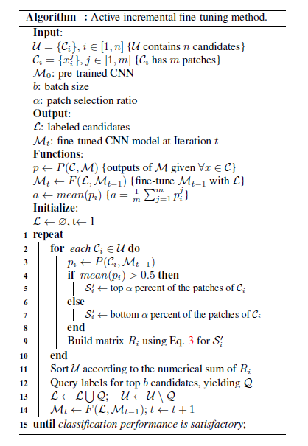
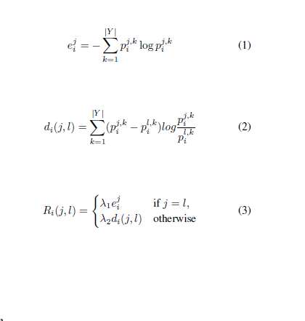
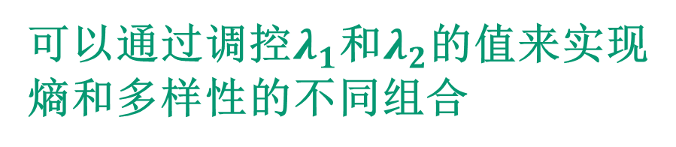
patch的熵：
patch间的diversity：
候选样本的矩阵：
可以通过调控$λ_{1}$和$λ_{2}$的值来实现熵和多样性的不同组合

Slide 6
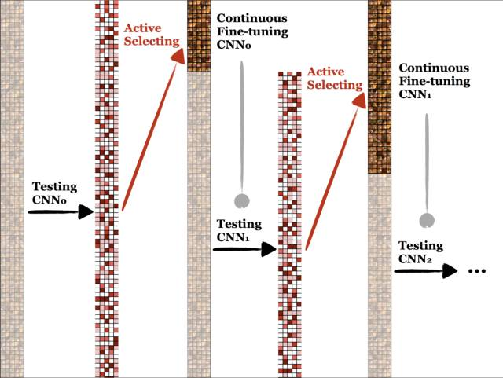
持续性的fine-tuning
一开始标注数据集L是空的，我们拿一个已经训练好了的CNN（比如AlexNet），让它在未标注数据集U中选b个候选集来找医生标注，新标注的候选集将会放到标注数据集L中，来持续地增量式fine-tune这个CNN直到合格，通过实验发现，持续地fine-tune当前的CNN相比反复地fine-tune原始的预训练CNN，可以让数据集收敛更快。

Slide 7
通过Active learning选择候选样本
主动学习的关键：找到一个标准来评判候选样本是否值得标注。
通过计算patch的熵和patch之间的diversity来衡量每个候选样本：
如果熵越高，说明包含的信息越多；
如果diversity越大，说明patch间的不一致性大，
因此，这两个指标较高的候选样本有望为提升目前CNN的性能作出更大的贡献。

Slide 8
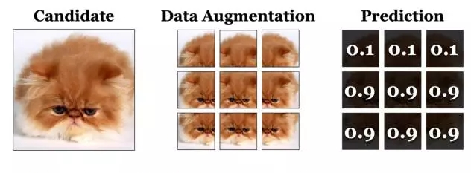
通过少数服从多数来处理噪音
干扰样本
即噪音
使用目前CNN对候选样本的所有patch进行预测，计算平均的预测概率，如果平均概率大于0.5，我们只选择概率最高的部分patch，如果概率小于0.5，选最低的部分patch。

Slide 9
应用实例分析
结肠镜视频帧分类的8种方法

Slide 10
AIFT方法的主要优势
从一个完全未标注的数据集开始，不需要初始的种子标注数据。
通过持续的fine-tuning而不是重复的重新训练来一步一步改善学习器。
根据每一个候选样本的补丁的一致性来选择值得标注的候选集。
通过少数服从多数的方法自动处理噪音。
只对每个候选集中小数量的补丁计算熵和diversity，节约了计算。

Slide 11
总结
将AIFT方法应用在结肠镜视频帧分类和肺栓塞检测上，得到了较好的效果。前者只用了5%的候选样本就达到了最好的性能，因为连续的视频帧通常都差不多。后者使用了1000个样本就达到了AlexNet做Fine-tune使用2200个随机样本的效果。
该方法显著地减少了标注的工作量，并且有指导性地选择哪些数据需要标注，同时降低了数据扩充带来的噪声影响。这个方向在医学图像处理领域有非常大的价值，相信会得到越来越多的关注。

Slide 12
谢谢观看

